Slide 1




Karl-Wilhelm Hirsch
47. Jahrestagung für Akustik 15. bis 18. August 2021 in Wien
Berthold M. Vogelsang
consult@cervus.de
Zum Einwirkungsbereich
der TA Lärm

Slide 2
Übersicht
Zum Einwirkungsbereich der TA Lärm
Das Konzept des „Einwirkungsbereichs“
Definition in der TA Lärm
Zusammenspiel mit dem „maßgeblichen Immissionsort“
Der Weg zur Beurteilung
Strategie für den richtigen Weg
Wirkbereiche
Einwirkungsbereiche
Bestimmung des maßgeblicher Immissionsortes
Beispiele
Der Königsweg

Slide 3
Eulen nach Athen … Sie wissen das sicher
Einführung
Zitat TA Lärm
2.3 Maßgeblicher Immissionsort
Maßgeblicher Immissionsort ist der nach Nummer A.1.3 des Anhangs zu ermittelnde Ort im Einwirkungsbereich der Anlage, an dem eine Überschreitung der Immissionsrichtwerte am ehesten zu erwarten ist. Es ist derjenige Ort, für den die Geräuschbeurteilung nach dieser Technischen Anleitung vorgenommen wird.
Wenn im Einwirkungsbereich der Anlage aufgrund der Vorbelastung zu erwarten ist, dass die Immissionsrichtwerte nach Nummer 6 an einem anderen Ort durch die Zusatzbelastung überschritten werden, so ist auch der Ort, an dem die Gesamtbelastung den maßgebenden Immissionsrichtwert nach Nummer 6 am höchsten übersteigt, als zusätzlicher maßgeblicher Immissionsort festzulegen.

Slide 4
Eulen nach Athen … Sie wissen das sicher
Einführung
Zitat TA Lärm
2.3 Maßgeblicher Immissionsort
Maßgeblicher Immissionsort ist der nach Nummer A.1.3 des Anhangs zu ermittelnde Ort im Einwirkungsbereich der Anlage, an dem eine Überschreitung der Immissionsrichtwerte am ehesten zu erwarten ist. Es ist derjenige Ort, für den die Geräuschbeurteilung nach dieser Technischen Anleitung vorgenommen wird.
Wenn im Einwirkungsbereich der Anlage aufgrund der Vorbelastung zu erwarten ist, dass die Immissionsrichtwerte nach Nummer 6 an einem anderen Ort durch die Zusatzbelastung überschritten werden, so ist auch der Ort, an dem die Gesamtbelastung den maßgebenden Immissionsrichtwert nach Nummer 6 am höchsten übersteigt, als zusätzlicher maßgeblicher Immissionsort festzulegen.
Der maßgebliche Immissionsort muss im Einwirkungsbereich der Anlage liegen!

Slide 5
Eulen nach Athen … Sie haben auch das gelesen
Einführung
Zitat TA Lärm
2.2 Einwirkungsbereich einer Anlage
Einwirkungsbereich einer Anlage sind die Flächen, in denen die von der Anlage ausgehenden Geräusche
einen Beurteilungspegel verursachen, der weniger als 10 dB(A) unter dem für diese Fläche maßgebenden Immissionsrichtwert liegt, oder
Geräuschspitzen verursachen, die den für deren Beurteilung maßgebenden Immissionsrichtwert erreichen.

Slide 6
Eulen nach Athen … Sie haben auch das gelesen
Einführung
Zitat TA Lärm
2.2 Einwirkungsbereich einer Anlage
Einwirkungsbereich einer Anlage sind die Flächen, in denen die von der Anlage ausgehenden Geräusche
einen Beurteilungspegel verursachen, der weniger als 10 dB(A) unter dem für diese Fläche maßgebenden Immissionsrichtwert liegt, oder
Geräuschspitzen verursachen, die den für deren Beurteilung maßgebenden Immissionsrichtwert erreichen.
Um den Einwirkungsbereich zu bestimmen, muss man den Beurteilungspegel in seiner vollen Schönheit in der Umgebung der Anlage berechnen können.
Auch die Gebiete mit gegebenem Immissionsrichtwert müssen vorher klar sein.

Slide 7
Eulen nach Athen … Sie wissen das sicher
Einführung
Zitat TA Lärm
2.10 Beurteilungspegel L_{r}
Der Beurteilungspegel L_{r} ist der aus dem Mittelungspegel L_{Aeq} des zu beurteilenden Geräusches und gegebenenfalls aus Zuschlägen gemäß dem Anhang für Ton- und Informationshaltigkeit, Impulshaltigkeit und für Tageszeiten mit erhöhter Empfindlichkeit gebildete Wert zur Kennzeichnung der mittleren Geräuschbelastung während jeder Beurteilungszeit. Der Beurteilungspegel L_{r} ist diejenige Größe, auf die sich die Immissionsrichtwerte nach Nummer 6 beziehen.

Slide 8
Bestimmung des Einwirkungsbereichs Vorbereitende Überlegungen nach TA Lärm 2.2 a
Strategie für den richtigen Weg
2.2 Einwirkungsbereich einer Anlage
einen Beurteilungspegel verursachen, der weniger als 10 dB(A) unter dem für diese Fläche maßgebenden Immissionsrichtwert liegt,
Der Beurteilungspegel ist abhängig von der Beurteilungszeit.
Der Einwirkungsbereich ist abhängig vom Richtwert.

Slide 9

Die Richtwerte der TA Lärm
Strategie für den richtigen Weg
Richtwert | Zugehörige Gebiete nach Baunutzungsverordnung
70 dB(A) | Industriegebiete , Industriegebiete
65 dB(A) | Gewerbegebiete
60 dB(A) | Kerngebiete , Dorfgebiete , Mischgebiete
55 dB(A) | Allgemeine Wohngebiete , Kleinsiedlungsgebiete
50 dB(A) | Reine Wohngebiete , Gewerbegebiete
45 dB(A) | Kerngebiete , Dorfgebiete , Mischgebiete , Kurgebiete , Krankenhäuser , Pflegeanstalten
40 dB(A) | Allgemeine Wohngebiete , Kleinsiedlungsgebiete
35 dB(A) | Reine Wohngebiete , Kurgebiete , Krankenhäuser , Pflegeanstalten
tags nachts
Die TA Lärm kennt 8 unterschiedliche Richtwerte.
Das „Urbane Gebiet“ bleibt hier außen vor.

Slide 10
Bestimmung des Einwirkungsbereichs Vorbereitende Überlegungen nach TA Lärm 2.2 a
Strategie für den richtigen Weg
2.2 Einwirkungsbereich einer Anlage
einen Beurteilungspegel verursachen, der weniger als 10 dB(A) unter dem für diese Fläche maßgebenden Immissionsrichtwert liegt,
Der Beurteilungspegel ist abhängig von der Beurteilungszeit.
Der Einwirkungsbereich ist abhängig vom Richtwert.
Es gibt für jede bestimmungsgemäße Betriebsart der Anlage insgesamt 11 Einwirkungsbereiche.
6 Einwirkungsbereiche für die Beurteilungszeit Tags
5 Einwirkungsbereiche für die Beurteilungszeit Nachts

Slide 11
Wirkbereiche Übersetzung der Bedingung TA Lärm 2.2 a in Flächen
Strategie für den richtigen Weg
Zur Darstellung des Wegs zum maßgeblichen Immissionsort über den Einwirkungsbereich beschränken wir uns zunächst auf ‚Tags‘ und auf die Bedingung für den Beurteilungspegel TA Lärm 2.2 a.
Für die Beurteilungszeit Tags verbleiben 6 Immissionsrichtwerte: 70 dB(A), 65 dB(A), 60 dB(A), 55 dB(A), 50 dB(A), 45 dB(A)
L_{r} = IRW
Für jeden Richtwert lässt sich die Fläche bestimmen, in der der Beurteilungspegel größer ist IRW - 10 dB(A).
Diese Fläche nennen wir den Wirkbereich des Richtwertes.
L_{r} = IRW – 10 dB

Slide 12
Die 6 Wirkbereiche einer isotropen Quelle mit Kennzeichnung des Richtwerts und der zugehörigen Gebietszuweisungen
Strategie für den richtigen Weg
GI
> 60
GE
Gilt C_{met} = 0 dB, sind die Wirkbereiche jeweils Kreisflächen mit dem Radius L_{r} = IRW – 10 dB
> 55
MD
MK
MI
WA
> 50
WS
Kleinsiedlungsgebiete | WS
reine Wohngebiete | WR
allgemeine Wohngebiete | WA
Kurgebiete | KU
Krankenhaus | KR
Pflegeanstalt | PF
Dorfgebiete | MD
Mischgebiete | MI
urbane Gebiete | MU
Kerngebiete | MK
Gewerbegebiete | GE
Industriegebiete | GI
WR
> 45
GE
KU
> 40
KR
PF
> 35

Slide 13
Die Ausgangslage isotrope Quelle, C_{met} = 0 dB, ihre Wirkflächen und einige Richtwertflächen
Strategie für den richtigen Weg
MR
Zunächst werden alle Wirkflächen der Richtwerte überlagert dargestellt.
(übersichtshalber ohne )
GE
GI
MA
KU
W_{GE}
In der Nachbarschaft der isotropen Schallquelle mögen einige Gebiete mit Schutzniveau (Richtwertflächen) liegen.
W_{MD}
W_{WA}
MD
W_{WR}
W_{K}
Legende
MR
Richtwertfläche mit Gebietszuweisung
Wirkflächen des zugehörigen Wirkbereichs
W_{GE}
W_{MD}
W_{WA}
W_{WR}
W_{K}

Slide 14
Der maßgebliche Immissionsort Bestimmung mit Hilfe des Konflikts, isotrope Quelle, C_{met} = 0 dB
Strategie für den richtigen Weg
Jede Schnittfläche einer Richtwertfläche mit dem zugehörigen Wirkbereich wird zu einer Teilfläche des Einwirkungsbereichs.
MR
R₁
GE
Für jede Teilfläche i des Einwirkungsbereichs wird der Ort R_{i} mit dem höchsten Konflikt¹ K_{i} bestimmt.
R₅
MA
R₂
R₄
KU
W_{GE}
R₃
W_{MD}
Der Ort R_{i} mit dem höchsten Konflikt K_{i} ist der maßgebliche Immissionsort.
W_{WA}
MD
W_{WR}
W_{K}
R₄ ist der maßgebliche Immissionsort. Weil er am weitesten vom Rand seiner Wirkfläche entfernt ist und weil die Wirkflächen bei dieser Quelle konzentrische Kreise sind.
Legende
Punkt des höchsten Konflikts in der Teilfläche
Einwirkungsbereich der Anlage für die Beurteilungszeit Tags
¹Der Konflikt K ist die Differenz des zugehörigen IRW und des Beurteilungspegels
K(r) = IRW – L_{r}(r)

Slide 15
Anmerkungen
Strategie für den richtigen Weg
Nachts
Die gleichen Schritte mit den entsprechenden Wirkbereichen führen zum maßgeblichen Immission für die Beurteilungszeit Nachts.
Die beiden maßgeblichen Immissionsorte werden sich in der Regel unterscheiden.
Diese Strategie
bekämpft die gutachterliche oder behördliche Intuition, das zur Quelle nächst gelegenen Wohnhaus als maßgeblichen Immissionsort zu betrachten,
vergisst keine entfernten Krankenhäuser oder Pflegeanstalten,
führt zu dem einzig richtigen maßgeblichen Immissionsort nach TA Lärm für die bestimmungsgemäße Betriebsart in der Beurteilungszeit Tags
In den folgenden Beispielen wird deutlich,
dass das C_{met} und eine Richtwirkung der Quelle die Strategie verkompliziert,
dass Abstand nicht vor Maßgeblichkeit schützt.

Slide 16
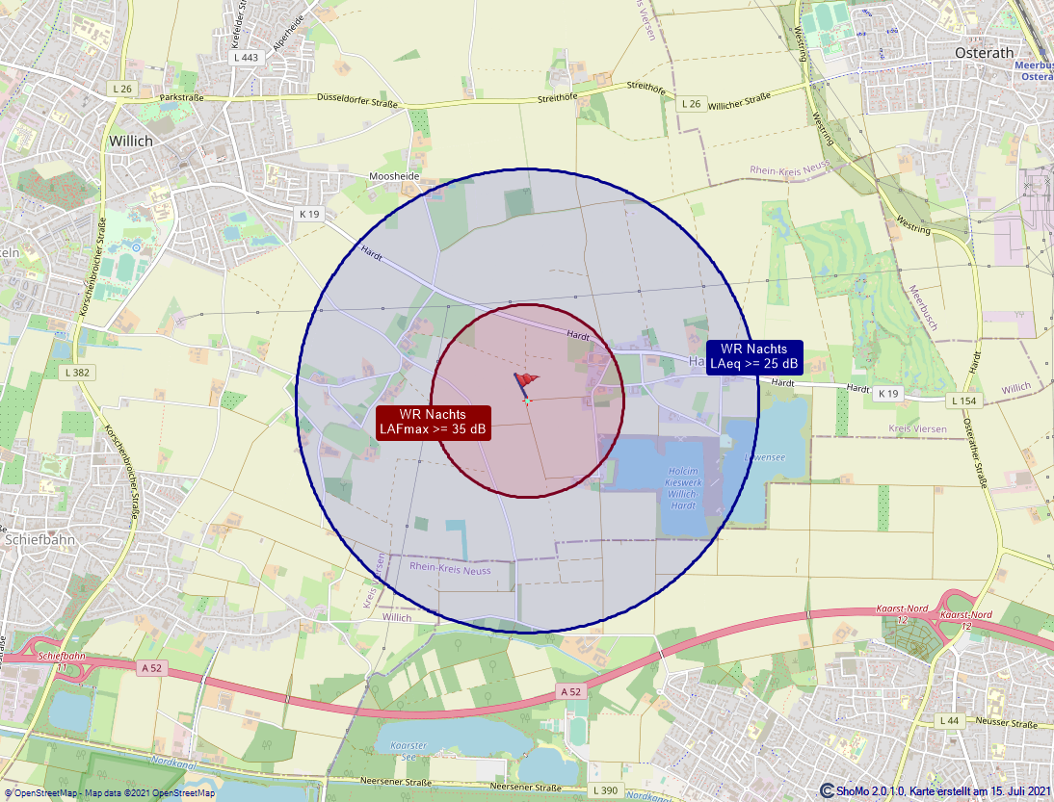
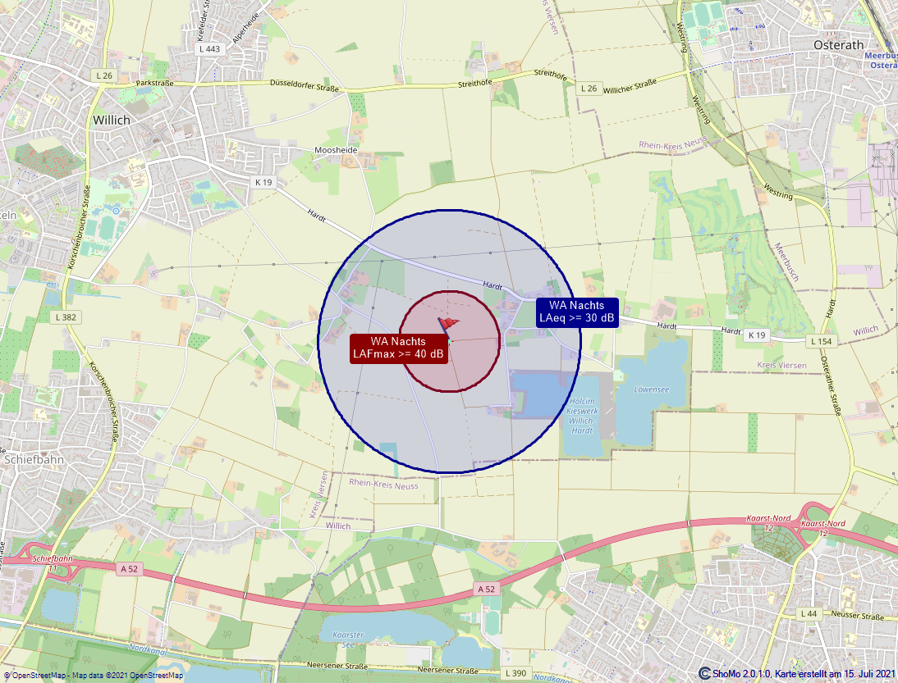
Wirkbereiche einer Betriebsart mit einfacher Quelle Dauerschallquelle: L_{WA} = 105 dB, D_{I} = 0 dB, C_{met} = 0 dB, Nachts, 8 Stunden
Beispiele
Wirkbereiche für den Richtwert 35 dB Reine Wohngebiete und Kurgebiete, Krankenhäuser und Pflegeanstalten Nachts, C_{met} = 0 dB
Wäre diese Quelle eine Windkraftanlage, folgt daraus, dass eine WEA grundsätzlich keine maßgeblichen Immissionsorte haben kann, die weiter als 1,5 km entfernt sind.
Der Einwirkungsbereich dieser Quelle wird durch TA Lärm 2.2 a bestimmt.
L_{r} > IRW – 10 dB
Radius ≈ 1500 m
Wirkbereiche für den Richtwert 40 dB Allgemeine Wohngebiete Nachts, C_{met} = 0 dB
Reine Wohngebiete außerhalb des blauen Kreises gehören nicht zum Einwirkungsbereich.
Radius ≈ 1000 m
Allgemeine Wohngebiete außerhalb des blauen Kreises gehören nicht zum Einwirkungsbereich.

Slide 17
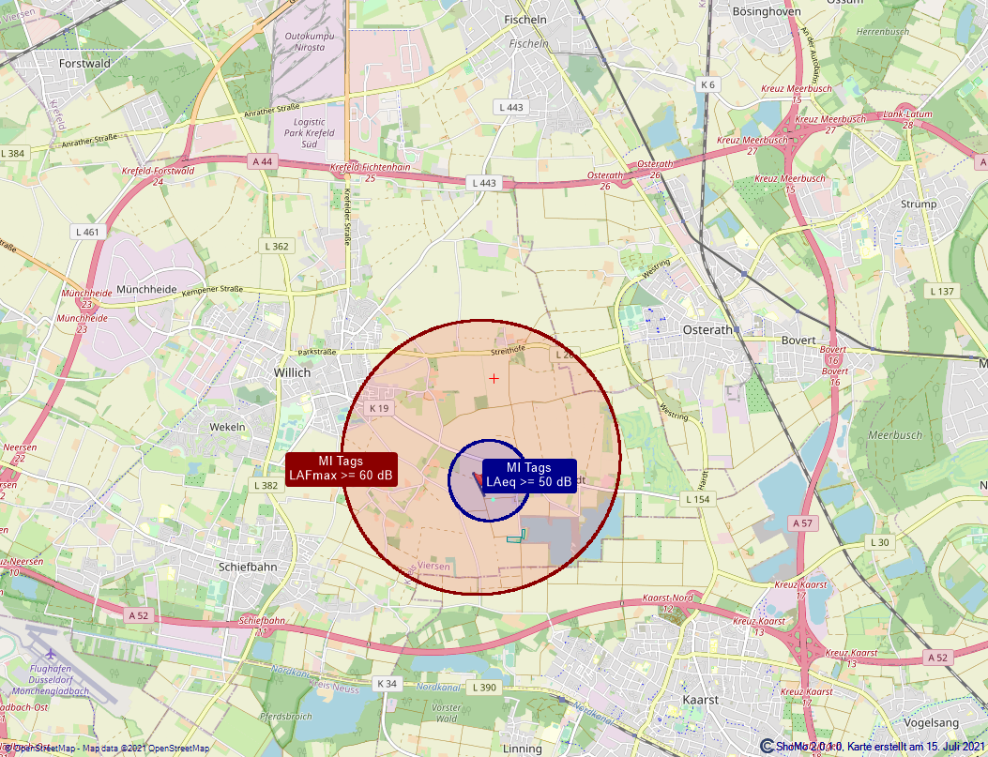
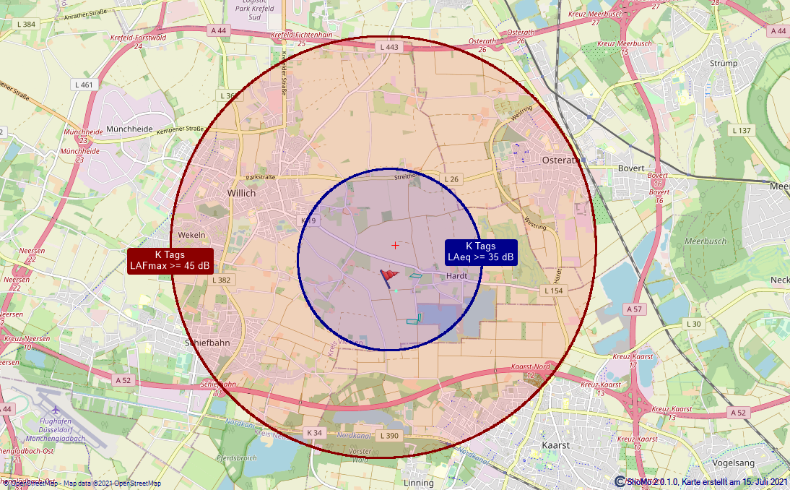
Wirkbereiche einer komplexen Betriebsart 1000 Gewehrschüsse nach Norden
Beispiele
Wirkbereiche für den Richtwert 60 dB Dorf-, Kern-, Mischgebiete Tags, C_{met} nach Langzeit-Windrose Willich
Der Einwirkungsbereich bei Schießgeräuschen wird in der Regel von der Bedingung 2.2 b bestimmt.
L_{AFmax} > IRW
Wirkbereiche für den Richtwert 45 dB Reine Wohngebiete und Kurgebiete, Krankenhäuser und Pflegeanstalten Tags, C_{met} nach Langzeit-Windrose Willich
Im gesamten roten Wirkbereich müssen Kurgebiete, Krankenhäuser und Pflegeanstalten lokalisiert und dokumentiert werden.
R nach Norden ca. 4.300 m R nach Süden ca. 2.800 m

Slide 18
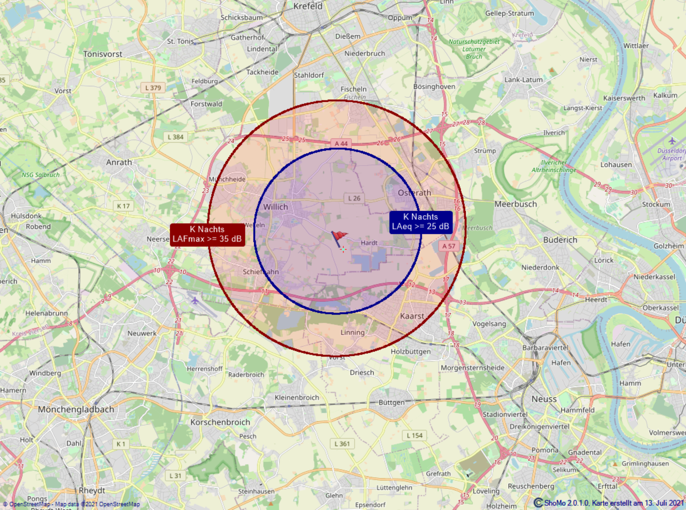
Krankenhäuser und Pflegeanstalten … und wenn man auch nachts schießen muss
Beispiele
Bei der Bestimmung des Einwirkungsbereichs muss in der gesamten Rot umrandeten Fläche nach Altenheimen, Krankenhäusern, und Kurgebieten gefahndet werden.
Ein Abstandskriterium reicht nicht, weil die Richtcharakteristik den Bereich verzerrt.
6 km

Slide 19

Aufgabe der Behörde, Aufgabe der Gutachter und immer erst die Zuständigkeit prüfen …
Zuständigkeit
Die TA Lärm formuliert die Kernaufgabe des Gutachters in A.1.2:
„Die Geräuschimmissionen sind für die von den zuständigen Behörden vorgegebenen maßgeblichen Immissionsorte nach Nummer A.1.3 zu ermitteln.“
Streng nach TA Lärm haben also die Behörden mit Blick auf die in der TA Lärm geforderte Nachvollziehbarkeit dann auch die Ermittlung der maßgeblichen Immissionsorte vollständig zu dokumentieren und dies beizustellen.
Das ist natürlich wirklichkeitsfremd. Die Behörden werden A.1.2 so nicht verstehen, sondern vom Gutachter erwarten, dass er dieses Kapitel formuliert und zur Entscheidung vorlegt.
Wenn dieses Kapitel fehlerfrei und nachvollziehbar den maßgeblichen Immissionsort bestimmt, hat die Behörde allerdings keinen Ermessensspielraum.

Slide 20
Raster-Konfliktkarten Bestimmung des maßgeblichen Immissionsortes mit einem Klick
Der Königsweg
Es gibt einen anderen Weg zur Bestimmung des maßgeblichen Immissionsortes.
Mit modernen qualitätsgesicherten Programmen lassen sich die Beurteilungspegel in voller Schönheit TA-Lärm-konform in jedem Ort in der Nachbarschaft einer Anlage berechnen. „in voller Schönheit“ = mit Berücksichtigung von Richtcharakteristik, Schirmung, Geländeschirmung, Zuschläge, C_{met}, Berücksichtigung von Teilzeiten etc.
Würde man mit diesen Programmen Raster-Konfliktkarten berechnen können, liegt der maßgebliche Immissionsort gerade in der Rasterzelle mit dem höchsten Konflikt.
Dies ist (oder wäre) ein schönes (neues) Feature dieser Programme.

Slide 21



Danke, dass Sie uns zugehört haben!
Zum Einwirkungsbereich der TA Lärm
Als Mitglied des Deutschen Instituts für Normung
unterstützt Cervus das bewährte System
der Normung ideell und finanziell.
Als Mitglied der Deutschen Gesellschaft für Akustik unterstützen wir den wissenschaftlichen Dialog in der Akustik und der Lärmbekämpfung.

Slide 22
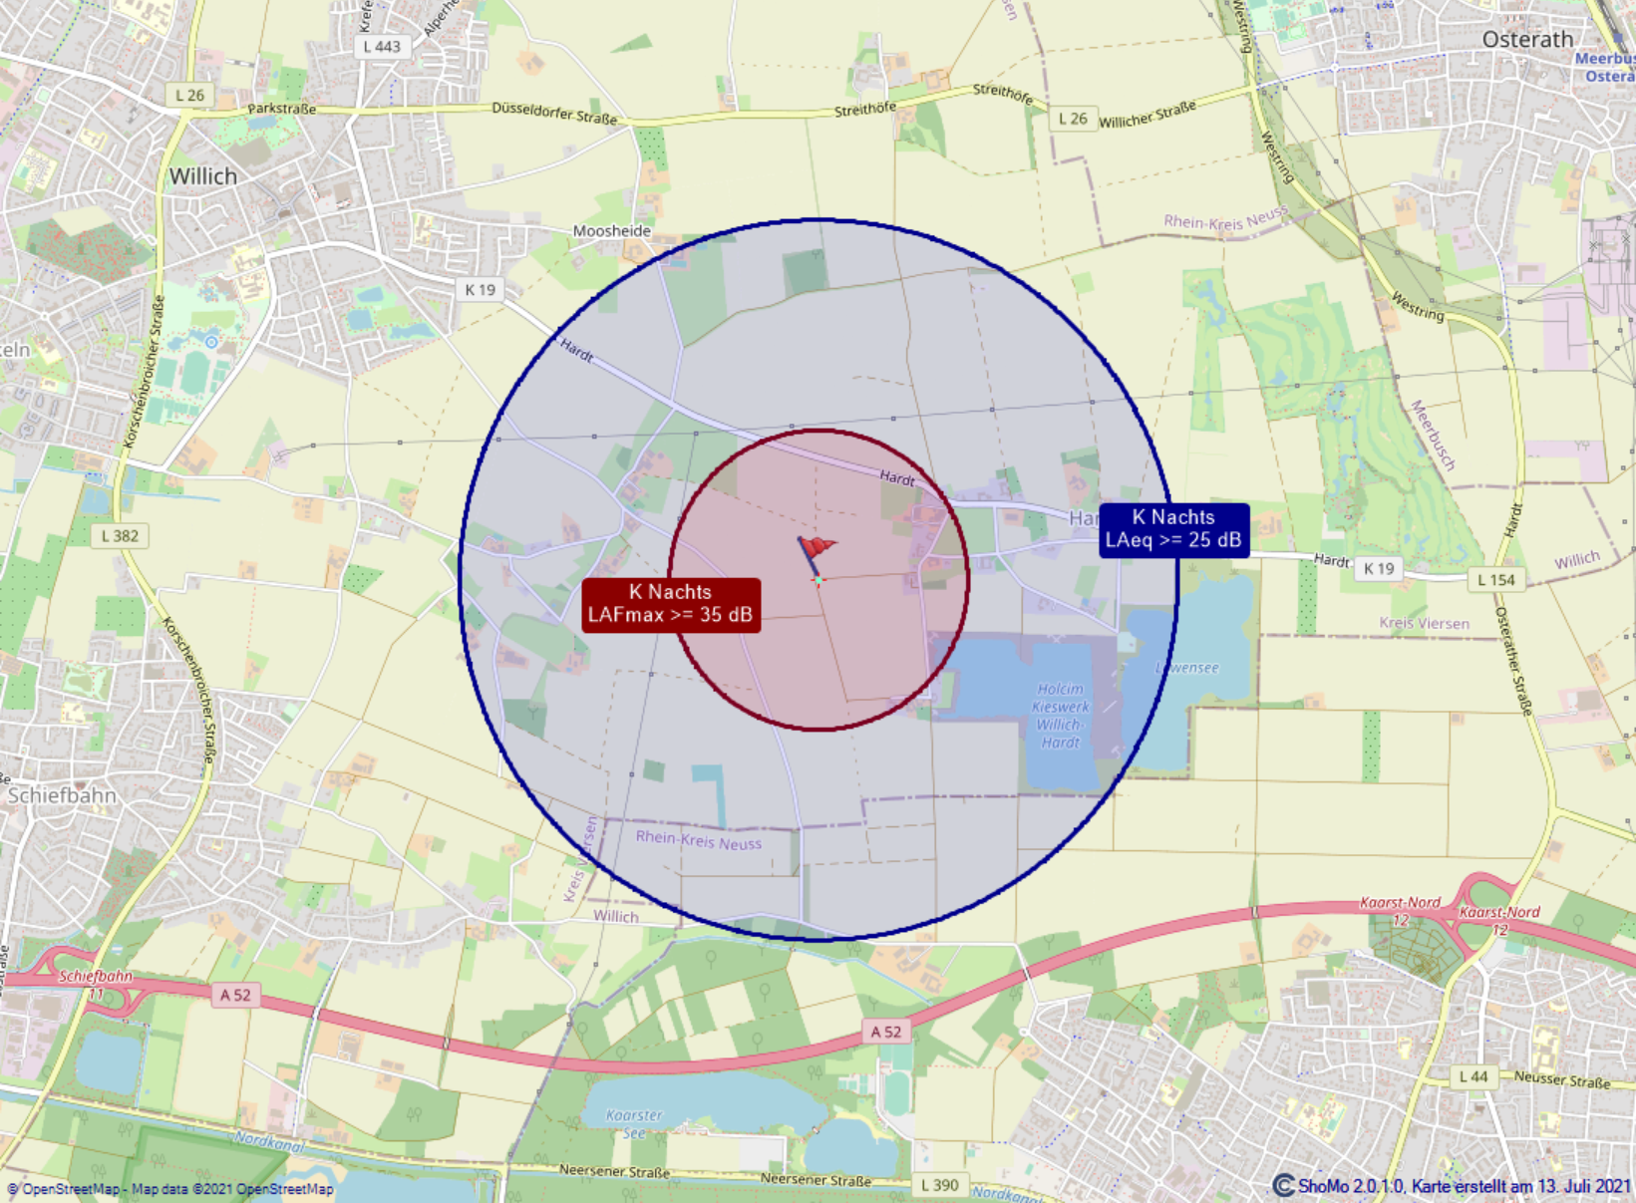
Der Elfenbeinturm der TA Lärm Quelle: isotrop, L_{WA} = 105 dB, C_{met} = 0 dB
Beispiele
Es gibt nie einen maßgeblichen Immissionsort mit einem größeren Abstand von 1,5 km von der Quelle.
Radius ≈ 1500 m
Gäbe es eine Abstandsregel von 1 km für diese Quelle, muss man nur nach Reinen Wohngebieten, Krankenhäusern, Pflegeanstalten und Kurgebieten bis zu einem Abstand von 1,5 km suchen.
Bleibt die Suche erfolglos, lautet die Beurteilung:
Von der Anlage gehen keine schädlichen Umwelteinwirkungen durch Geräusche aus!

Slide 23

Ziel
Zum Einwirkungsbereich der TA Lärm
Der Vortrag möchte zeigen,
dass der „Einwirkungsbereich“ ein zentrales Konzept der TA Lärm ist,
dass dieses Konzept im Regelfall den „maßgeblichen Immissionsort“ ermessensfrei vorgibt und
dass der „Einwirkungsbereich“ unabdingbares Element in einem Schallschutzgutachten sein sollte.
Einige (böse Zungen sagen die meisten) Gutachter, einige (böse Zungen sagen die meisten ) Behörden werden überraschende Erkenntnisse gewinnen.

Slide 24
Zusammenfassung und Empfehlung
Zum Einwirkungsbereich der TA Lärm
Die TA Lärm schreibt über das Konzept des Einwirkungsbereichs die Bestimmung des einen maßgeblichen Immissionsort für jede bestimmungsgemäße Betriebsart einer Anlage vor.
Die Bestimmung des Immissionsortes ist eine anspruchsvolle und für die Beurteilung der schädlichen Umwelteinwirkungen durch Geräusche entscheidender Schritt, der dokumentiert werden muss.
Die Behörden sollten auf die Vorgabe maßgeblicher Immissionsorte verzichten, falls Sie nicht den Nachweis mitliefern können, dass ihre Setzung richtig ist.
In einem Schallschutzgutachten ist ein Kapitel „Einwirkungsbereich“ obligatorisch sein.
Die Regeln der TA Lärm sind stringent, ‚ermessensfrei‘, komplex und zielführend aber in gewisser Weise aus der Zeit gefallen.
Die Bestimmung des maßgeblichen Immissionsortes als der Ort des höchsten Konflikts ist der Königsweg zur Lösung des Aufgabe.
Mit modernen eingeführten und qualitätsgesicherten Software-Erzeugnissen sollte es möglich sein, diese Aufgabe durch „einen Klick“ zu lösen.

Slide 25
Der fragwürdige und der richtige Weg zur Beurteilung für eine bestimmungsgemäße Betriebsart einer Anlage
Der Weg zur Beurteilung
Ermittlung der Parameter der Quelle für die Ausbreitungsrechnung
Gegebenenfalls Einführung von Zuschlägen für das Geräusch
Erfahrung, behördliches Ermessen
ermessensfrei nach TA Lärm
Gutachterliche Festlegung des(der) maßgeblichen Immissionsortes(e) oder Vorgabe durch die Behörden
Bestimmung des C_{met} für die Ausbreitung vom Quellort zum Immissionsort
Ermittlung der Flächen in der Nachbarschaft mit Gebietszuweisung
Bestimmung des L_{Aeq} im (in den)
Immissionsort(en)
Bestimmung des Einwirkungsbereichs
Bestimmung des C_{met} für die Ausbreitung vom Quellort zum Immissionsort
Bestimmung des
maßgeblichen Immissionsortes
Berechnung des Beurteilungspegels in jedem maßgeblichen Immissionsort für alle Beurteilungszeiten
Beurteilung für die Betriebsart anhand des Beurteilungspegels im maßgeblichen Immissionsort

Slide 26
Diskussion der Wege für eine bestimmungsgemäße Betriebsart einer Anlage
Der Weg zur Beurteilung
Ermittlung der Parameter der Quelle für die Ausbreitungsrechnung
Gegebenenfalls Einführung von Zuschlägen für das Geräusch
Erfahrung, behördliches Ermessen
ermessensfrei nach TA Lärm
Festlegung durch Erfahrung oder behördliche Setzung
Ermessensfrei durch das Konzept des Einwirkungsbereichs
Festlegung des(der) maßgeblichen Immissionsortes(e) oder Vorgabe
durch die Behörden
Bestimmung des C_{met} für die Ausbreitung vom Quellort zum Immissionsort
Dieser Weg kann ebenfalls zum richtigen maßgeblichen Immissionsort führen.
Aber der Gutachter oder die Behörde muss den Nachweis führen, dass der Ort tatsächlich maßgeblich ist und im Einwirkungsbereich liegt.
Dies ist der Weg,
der entlang der Vorgaben
der TA Lärm zu einer rechtssicheren Bestimmung des maßgeblichen Immissionsortes führt.
Ermittlung der Flächen in der Nachbarschaft mit Gebietszuweisung
Bestimmung des L_{Aeq} im (in den)
Immissionsort(en)
Bestimmung des Einwirkungsbereichs
Bestimmung des C_{met} für die Ausbreitung vom Quellort zum Immissionsort
Bestimmung des
maßgeblichen Immissionsortes
Berechnung des Beurteilungspegels in jedem maßgeblichen Immissionsort für alle Beurteilungszeiten
Beurteilung für die Betriebsart anhand des Beurteilungspegels im maßgeblichen Immissionsort

